Slide 1
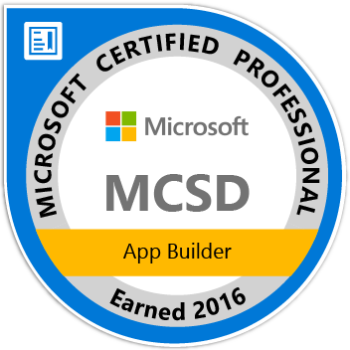
Entity Framework Core 2 VS Micro ORM (performances)
Anthony Giretti
Tech Lead chez Nexus Innovations
http://anthonygiretti.com

Slide 2





Précédemment…
 | Licence / Installation | Prise en main | Communauté, documentation, maturité, Fréquence Maj | Performances | Support différentes Bdd | Support .Net Core | Transactions | Async | Testabilité
EF | Package Nuget
Massive | Télécharger 2 fichiers
Dapper | Package Nuget
Ormlite | Package Nuget
SimpleData | Package Nuget
PetaPoco | Package Nuget
NPoco | Package Nuget
- Ils supportent tous l’éxécution des procédures stockées, vues, fonctions
- Ils sont tous protégés des injection SQL (paramétrisation des requêtes)

Slide 3
Précédemment, 3 Micro ORM représentaient une réelle alternative à EF :
Dapper pour ses performances exceptionnelles et sa communauté qui l’entoure
NPoco pour la simplicité de sa syntaxe et ses performances
OrmLite pour sa double syntaxe LINQ-like et SQL, et pour ses fonctionnalités riches, et ses performances

Slide 4
Dapper
Développé par l’équipe StackExchange
Compatible avec plusieurs bases de données relationnelles:
SQL Server, Oracle, Mysql, SqlLite, PostgreSql, FireBird
API riche en fonctionnalités
Communauté très active
Performances très intéressantes (mapping le plus rapide)
Supporte .Net Core, les transactions, et le requêtes asynchrones
Relations non supportées, mapper facile à utiliser pour populer les relations
Insert, Update, Delete uniquement en query texte : un peu plus fastidieux à écrire
Testable unitairement, grandement facilité avec « DapperWrapper » et « DapperParameters » pour unit tester les procédures stockées

Slide 5
OrmLite
Développé par l’équipe ServiceStack
Compatible avec plusieurs bases de données relationnelles:
SQL Server, Oracle, Mysql, SqlLite, PostgreSql, FireBird, VistaDB
Double Syntaxe LINQ-Like (élégante) et SQL
API riche en fonctionnalités
Communauté active
Performances intéressantes
Supporte .Net Core, les transactions, et le requêtes asynchrones
Testable unitairement
Obligation de créer une query AdHoc pour populer un objet (relations non supportées)

Slide 6
NPoco
Fork de PetaPoco
Même avantages de PetaPoco, avec des features additionnelles
Mapping dans un objet existant possible
Supporte les jeux de données multiples (comme EF, mais plus élégant)
Async (mais pas toute les opérations)
Et bien d’autres encore….
Syntaxe quasiment identique, plus simple dans la plupart des cas
Gestion des relations simplifiée
Plus besoin d’attributs de mapping comme PetaPoco, les alias sont mieux pris en charge
Testable unitairement
Moins populaire que PetaPoco, communauté moins active

Slide 7
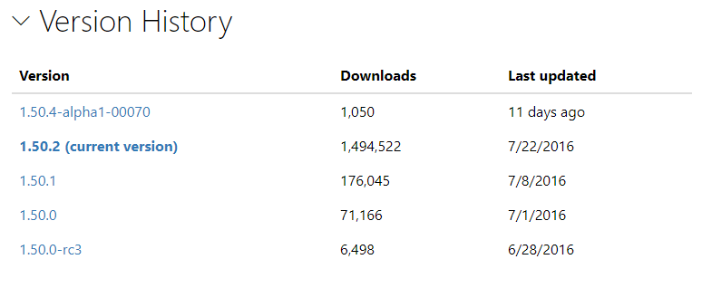
Que s’est-il passé depuis ?
Dapper n’a pas été mis à jour depuis 1 an
Cependant une mise à jour est en préparation

Slide 8
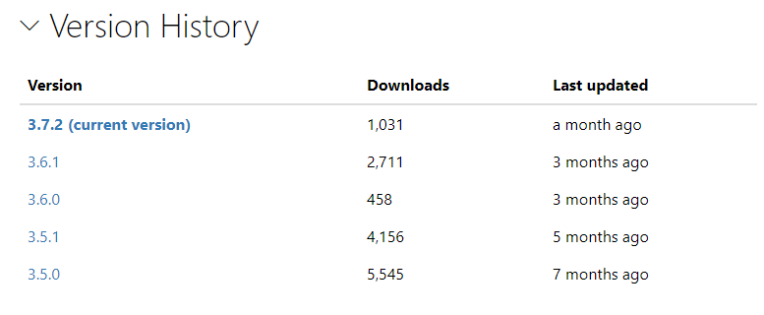
Que s’est-il passé depuis ?
NPoco a été mis à jour récemment

Slide 9

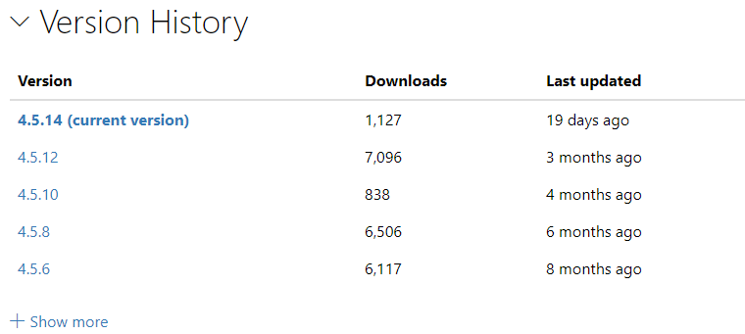
Que s’est-il passé depuis ?
OrmLite a été mis à jour récemment
Se prétend être le Micro Orm le plus rapide

Slide 10
Puis .NET Core 2.0 et EF 2.0 sont arrivés….
.Net Core apporte jusque 25 % de performances supplémentaires par rapport à .NET Core 1.1
EF Core 2.0 apporte également son lot de nouveautés (prochain Meetup)
Benchmark EF Core 2.0 (ce Meetup)

Slide 11
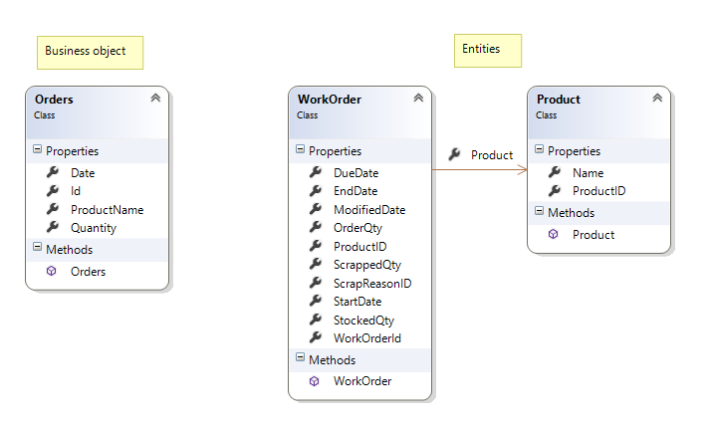
Scénario utilisé pour le nouveau benchmark

Slide 12
Requêtes utilisées pour le nouveau benchmark
Une requête unique ramenant 500 enregistrements
SELECT TOP 500 [WorkOrderID] AS Id, P.Name AS ProductName, [OrderQty] AS Quantity, [DueDate] AS Date
FROM [AdventureWorks2014].[Production].[WorkOrder] AS WO
INNER JOIN[Production].[Product] AS P ON P.ProductID = WO.ProductID
Multiples itérations d’une requête ramenant 1 enregistrement
SELECT [WorkOrderID] AS Id, P.Name AS ProductName, [OrderQty] AS Quantity, [DueDate] AS Date
FROM [AdventureWorks2014].[Production].[WorkOrder] AS WO
INNER JOIN[Production].[Product] AS P ON P.ProductID = WO.ProductID
WHERE WorkOrderID = @Id

Slide 13
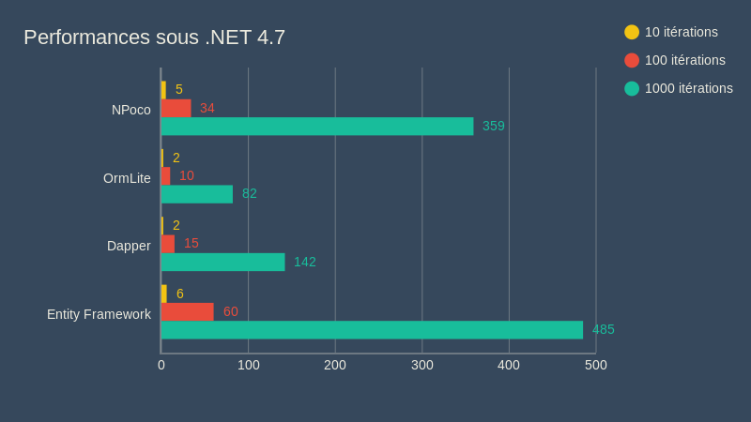
Comparaison des performances sous .NET 4.7

Slide 14
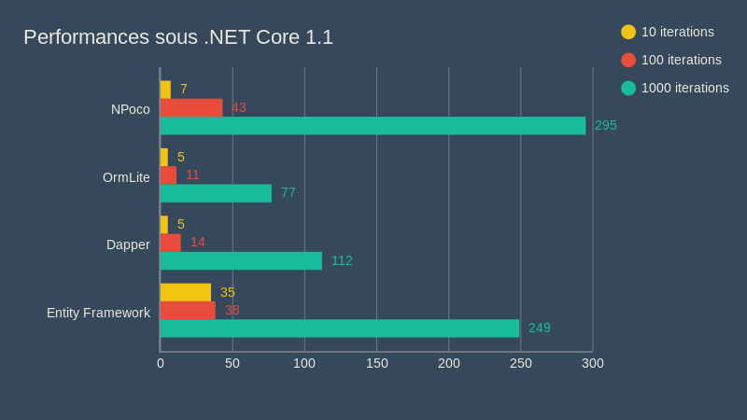
Comparaison des performances sous .NET Core 1.1

Slide 15
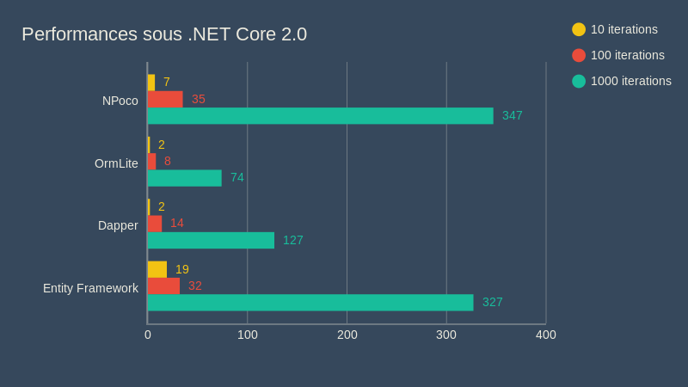
Comparaison des performances sous .NET Core 2.0

Slide 16
Conclusions de la comparaion par framework
OrmLite est effectivement le micro Orm le plus rapide tout framework confondu
Dapper n’est plus le micro Orm le plus rapide
NPoco déçoit, ses performances ne sont plus aussi intéressantes.
Entity Framework reste le moins performant tout framework confondu

Slide 17
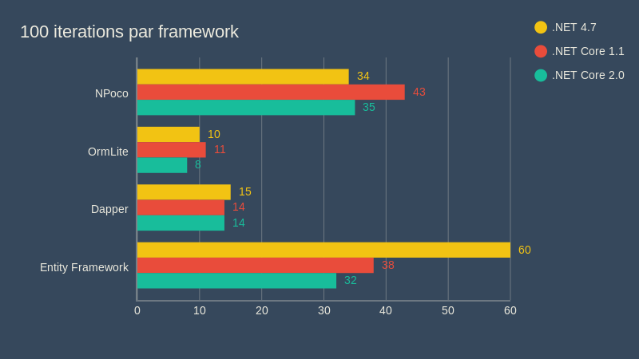
Comparaison des performances par le nombre d’itérations (charge moyenne)

Slide 18
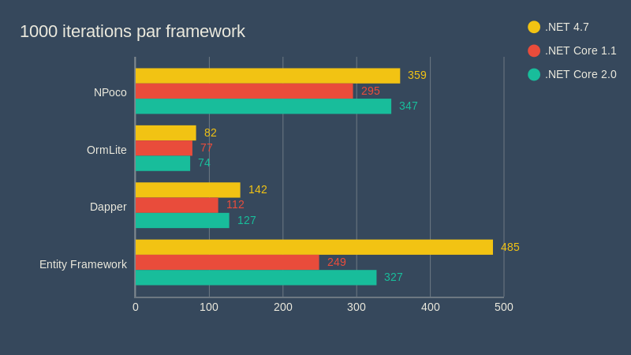
Comparaison des performances par le nombre d’itérations (charge élevée)

Slide 19
Conclusions de la comparaison par itérations
OrmLite reste stable voir légèrement plus performant peu importe le framework utilisé et la charge encaissée
Dapper reste stable voir légèrement moins performant peu importe le framework utilisé et la charge encaissée
NPoco déçoit encore, ses performances avoisinent celles d’Entity Framework
A forte charge Entity Framework n’est plus le plus lent sous .NET Core 2.0
La plupart du temps à forte charge .NET Core 2.0 reste moins performant que .NET Core 1.1, c’est l’inverse à charge moyenne (résultats similaires à charge légère)

Slide 20
Enfin
Entity Framework Core a fait d’énormes progrès en terme de performance, il est parfois même plus performant que certains micro Orm.
On espère que .NET Core va continuer à s’améliorer.
Bel avenir pour OrmLite et Dapper

Slide 21
Code source des benchmarks
.NET Core 1.1 et 2.0 : https://github.com/AnthonyGiretti/MicroOrmDemo.Core
.NET 4.7 : https://github.com/AnthonyGiretti/MicroOrmDemo.net

